Slide 1
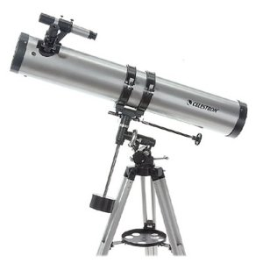
মাল্টিমিডিয়া ক্লাসে আপনাকে স্বাগতম

Slide 2
পরিচিতি
স্বরুপ দাস
প্রধান শিক্ষক
আজমপুর সর: প্রাথ: বিদ্যা:
দর্শনা-চুয়াডাঙ্গা
শ্রেণি- তৃতীয়
বিষয়- প্রাথমিক বিজ্ঞান
অধ্যায়: ১০(প্রযুক্তির সাথে পরিচয়)
পাঠ- প্রযুক্তির সাথে পরিচয়
সময়ঃ ৪৫ মিনিট

Slide 3
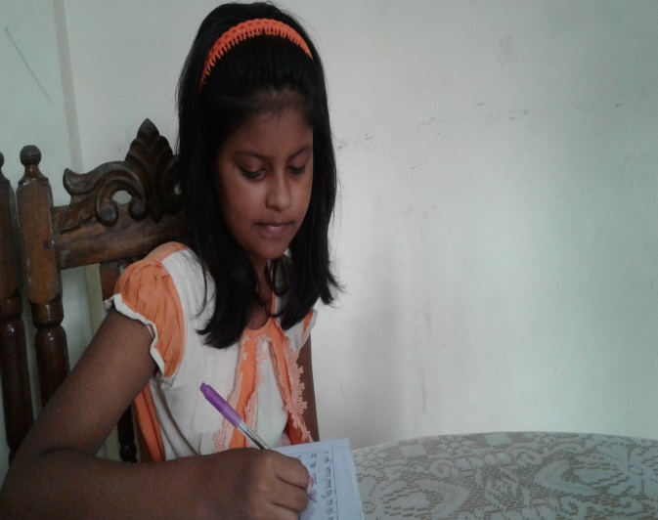
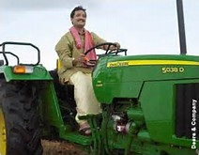
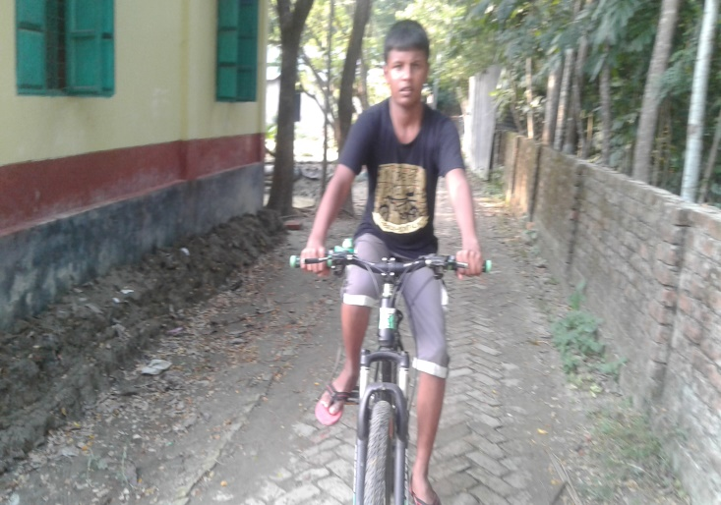
নিচের ছবিগুলো দেখ
**তারা কী করছে?
কলম দিয়ে লিখছে
ট্রাক্ট্রর চালাচ্ছে
সাইকেল চালাচ্ছে
**তারা কী ব্যবহার করছে?
তারা বিভিন্ন প্রযুক্তি ব্যবহার করছে।

Slide 4
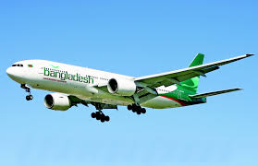
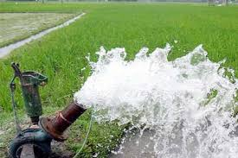
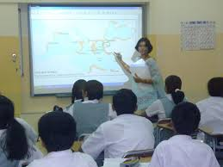
আমাদের আজকের পাঠ
প্রযুক্তির সঙ্গে পরিচয়

Slide 5
শিখনফল:
এই পাঠ শেষে শিক্ষার্থীরা ----------
** পড়াশোনা ,যাতায়াত ও কৃষিতে প্রযুক্তির ব্যবহার বর্ণনা করতে পারবে।

Slide 6
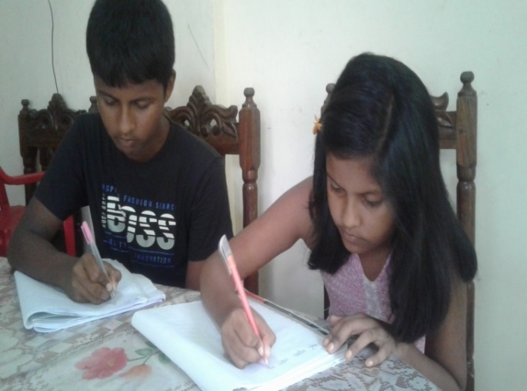
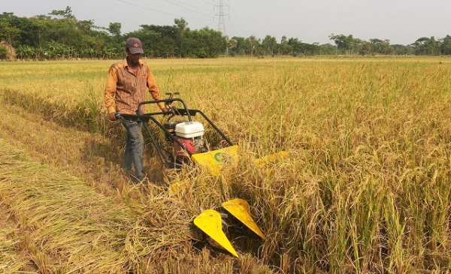
নিচের চিত্রটি লক্ষ কর?
লেখার সময় আমরা কলম ব্যবহার করি।
জমি চাষ করার জন্য ট্রাক্টর ব্যবহার করি। ।
এগুলো সব প্রযুক্তি

Slide 7
প্রযুক্তি কি?
প্রযুক্তি হতে পারে একটি যন্ত্র, একটি হাতিয়ার বা কোন পদ্ধতি যা আমাদের কাজে লাগে।
প্রযুক্তি আমাদের জীবনকে অনেক সহজ করে দেয়।

Slide 8
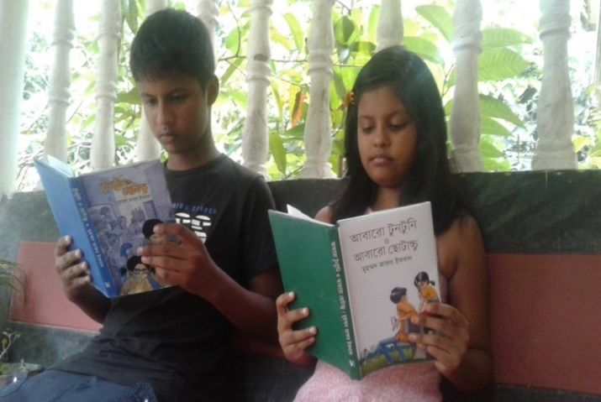
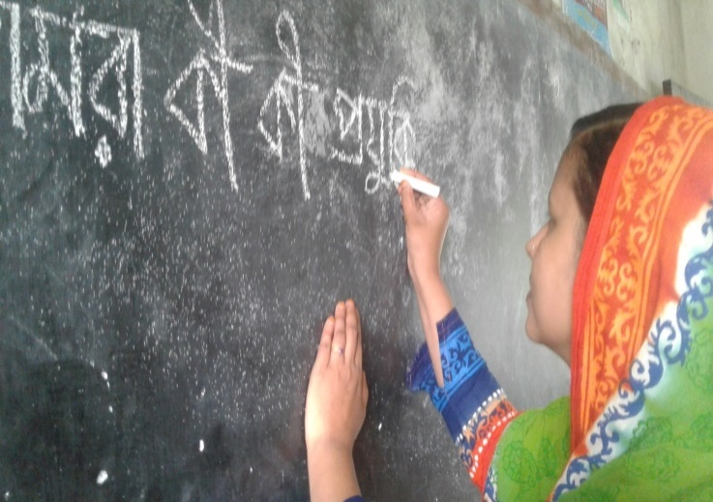
প্রযুক্তি আমাদের কিভাবে সহায়তা করে?
কলম দিয়ে লেখা
বই পড়া
ব্ল্যাকবোর্ড ও চকের ব্যবহার
পড়াশোনার জন্য আমরা বিভিন্ন প্রযুক্তি ব্যবহার করি।পেন্সিল,পাঠ্যপুস্তক খাতা ইত্যাদি।শ্রেণিকক্ষে শিক্ষক ব্ল্যাকবোর্ড,চক এবং অন্যান্য যন্ত্রপাতি ব্যবহার করেন।

Slide 9
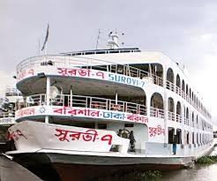
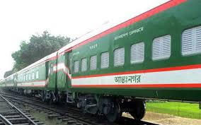
উড়োজাহাজ
লঞ্চ
ট্রেন
এই প্রযুক্তিগুলো আমরা কী উদ্দেশ্যে ব্যবহার করি?
এক জায়গা থেকে অন্য জায়গায় ভ্রমণ করতে এবং মালামাল পরিবহন করতে এ ধরণের প্রযুক্তিগুলো ব্যবহার করি।

Slide 10
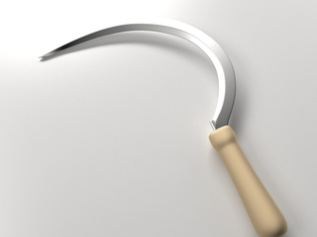
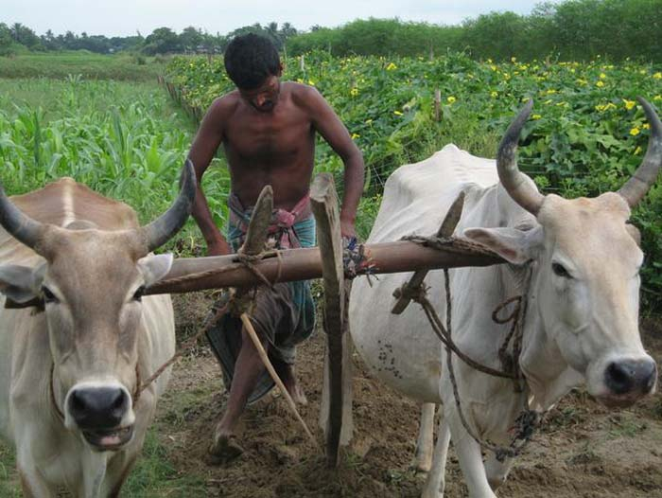
কৃষিকাজে আমরা কী কী প্রযুক্তি ব্যবহার করি ছবিগুলো দেখে বল
কৃষিকাজে আমরা বিভিন্ন প্রযুক্তি ব্যবহার করি যেমন-কাস্তে, লাঙল, পাম্প মেশিন,শস্য কর্তন যন্ত্র ইত্যাদি। এসব প্রযুক্তি ব্যবহার করে আমরা কম সময় ও পরিশ্রমে অধিক ফসল উৎপাদন করতে পারি।
Notes:
্তন

Slide 11
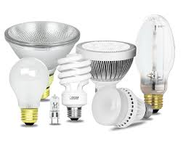
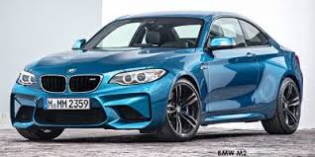
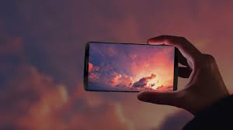
একক কাজ
সময়: ৫ মিনিট
প্রযুক্তি কীভাবে আমাদের সহায়তা করে?
পাঠ্যবইয়ের ছকটি খাতায় এঁকে পূরণ কর:
প্রযুক্তির নাম | কি কাজে ব্যবহার করা হয়
কলম
বৈদ্যুতিক বাতি
মোটর গাড়ি
মোবাইল ফোন
এর সাহায্যে আমরা লিখি
কোনো কিছু আলোকিত করতে
দ্রুত ভ্রমণ করতে
কারো সাথে কথা বলতে

Slide 12
দলগত কাজ
সময় 5 মিনিট
**পড়াশুনার জন্য আমরা কী কী প্রযুক্তি ব্যবহার করি?
**ট্রাক্টর,লাঙল ,উড়োজাহাজ কোন ধরনের প্রযুক্তি?

Slide 13
সারসংক্ষেপ
ভিডিওটি দেখ
ভিডিওটি বড় হবার কারনে আপলোড করা সম্ভব হল না।

Slide 14
মূল্যায়ন
প্রযুক্তি কি?
স্কুলে ব্যবহার করা হয় এমন দুইটি শিক্ষা প্রযুক্তির নাম লিখ।
আমাদের জীবনে প্রযুক্তি প্রয়োজন কেন? ?
ট্রাক্টর,লাঙল এগুলো কোন ধরনের প্রযুক্তি?
পড়াশুনার কাজে প্রযুক্তি কিভাবে সহায়তা করবে?

Slide 15
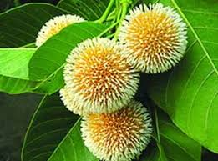
ধন্যবাদ সবাইকে

